Slide 1
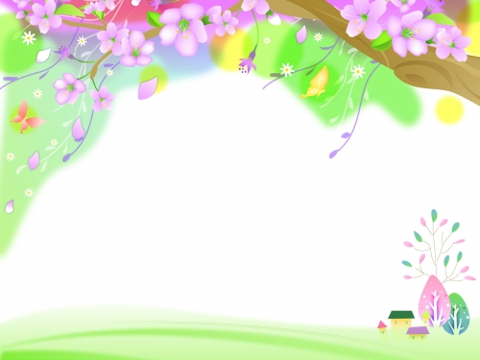
Первенцы весны
Лесникова Елена Дмитриевна,
воспитатель МДОБУ
«Детский сад №16 «Ёлочка»
г. Кудымкара

Slide 2
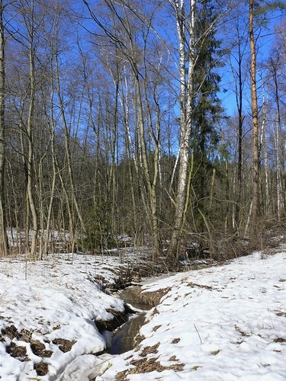
Ещё природа не проснулась, Но сквозь редеющего сна Весну прослышала она, И ей невольно улыбнулась.

Slide 3
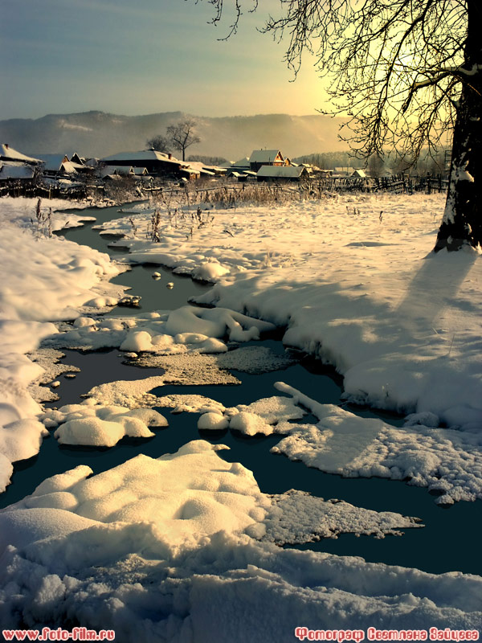
Как ни хороша зима, но уже в начале марта пытаемся отыскать хоть какие – ни будь маленькие приметы весны. Днём солнце плетёт из снега плетёт ледяное кружево. Льют обильные слёзы сосульки, оплакивают последние дни зимы. С нетерпением мы ждём первых проталин, а вслед за ними появление цветов – подснежников – первых разведчиков весны.

Slide 4
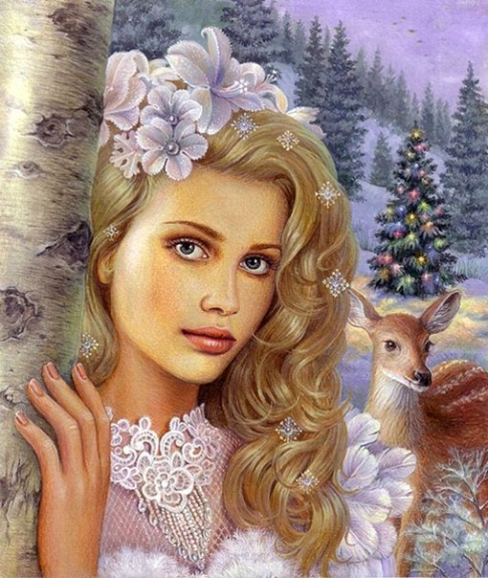
Плакала Снегурочка, Зиму провожая. Шла за ней печальная, Всем в лесу чужая. Там, где шла и плакала. Трогая берёзы, Выросли подснежники – Снегурочкины Слёзы.

Slide 5
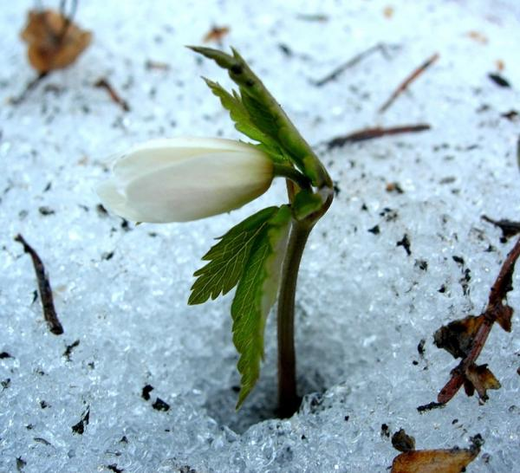
Выглянул подснежник в полутьме лесной – Маленький разведчик, посланный весной. Пусть ещё под снегом сонные луга, Пусть ещё над лесом властвуют снега, Пусть на спящей речке неподвижен лёд. Раз пришёл подснежник, и весна придёт!

Slide 6
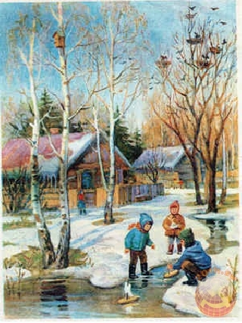
Подснежниками в разных местах называют разные цветы: и голубые, жёлтые, и белые. Тот цветок, который расцветёт по весне самым первым, и есть подснежник. Первоцветы светолюбивы и потому спешат завершить свои «дела» за 3-4 недели, пока не развились высокие лесные и луговые травы и не распустились листья на деревьях.

Slide 7
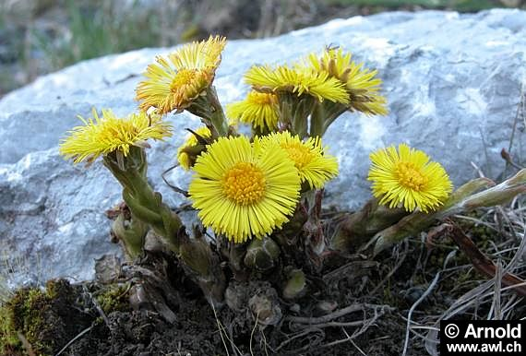
Мать – и - мачеха Ещё снег на полях не растаял, ещё земля не прогрелась, а у мать –и - мачехи цветы распускаются. Кругленькие как солнышко, и весёлые, как солнышко. Появляются в конце марта. Цветы похожи на цветы одуванчика. Мать – и – мачеху легко отличить по листьям. Верхняя поверхность кожистая холодная «мачеха», а нижняя – шерстистя, тёплая «мать».

Slide 8
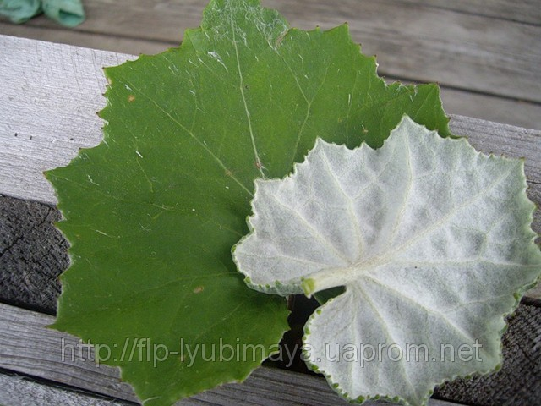
Возле ручья, на жёлтом склоне, Листья мать-и-мачехи, словно ладони, Если ты к этому склону придёшь, Если ты к листьям щекой припадёшь, Мать тебя нежным теплом обогреет, А от мачехи чем – то холодным повеет.

Slide 9
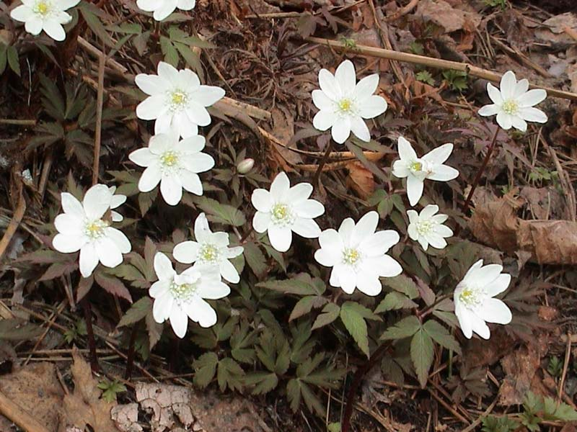
Ветреница Ветреница – самое распространённое растение наших апрельских лесов. Как же защищается цветок от замерзания, ведь у него нет ни чешуек, ни волосков.

Slide 10
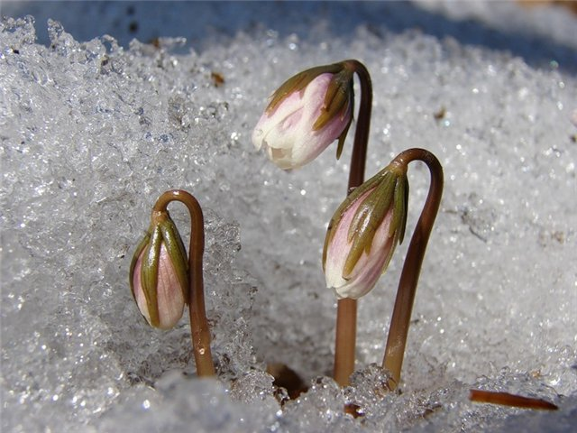
Молодой стебелёк ещё будучи в почве, отрастал от верхушки корневища, оказывается согнутым подобно крючку, образуя как бы колено. Этим коленом и пробивается сквозь почву с листвой. Выйдя на поверхность крючок выпрямляется. Листочки тоже защищают ветреницу от холода.

Slide 11
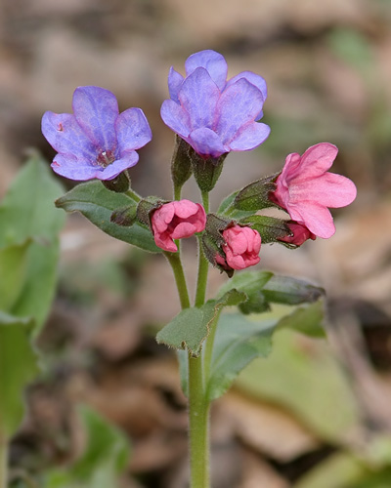
Медуница Лиловый, красный, голубой Цветёт любимая пчелой, В дубраве медуница. Никто другой В стране лесной Не может как она весной В три цвета нарядится.

Slide 12
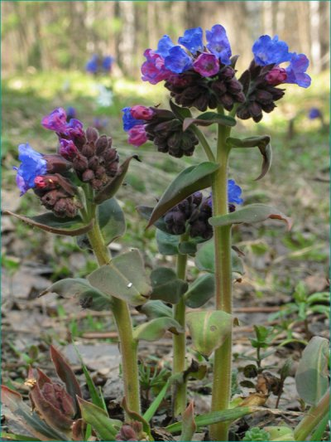
На мохнатом стебельке медуницы собраны головки розовых , синих и фиолетовых цветочков. Будто на всех не хватило одинаковой окраски. Молодые – розовые, постарше – фиолетовые, а совсем старые – синие. В розовые цветочки заглядывают шмели, пчёлы. Значит есть там нектар. Цветок медуница зовут за медовую дань ранней весной. От холода медуницу спасают волоски на стебле и листьях. Между волосками воздух, он то и спасает растение от замерзания.

Slide 13
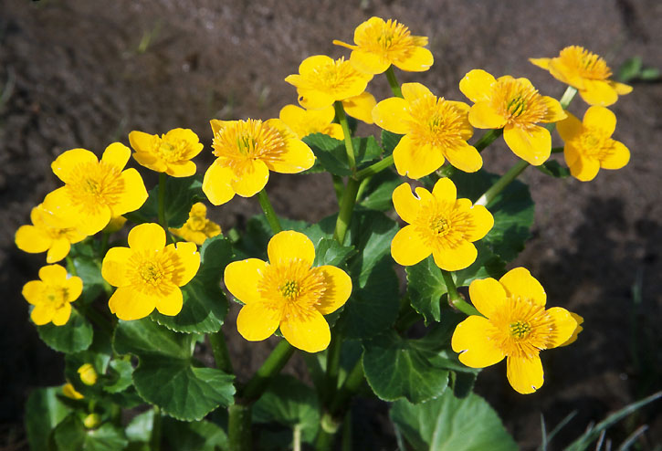
Калужница В начале мая очень много воды от растаявшего снега. Это высокое растение очень любит сырые низкие места, берега прудов, поймы озёр. Очень красива калужница, она похожа на лютик едкий, только крупнее.

Slide 14
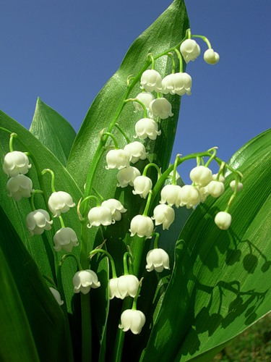
Ландыш Какой же ты душистый! Какой же ты красивый! Но почему дрожишь ты? Ты что такой пугливый? Тебя я рвать не буду, Не надо мне букета. Ведь ты – лесное чудо! С тобой приходит лето. Тебя не унесу я, Расти себе под елью. Тебя я нарисую В альбоме акварелью. Золотарёва В.

Slide 15
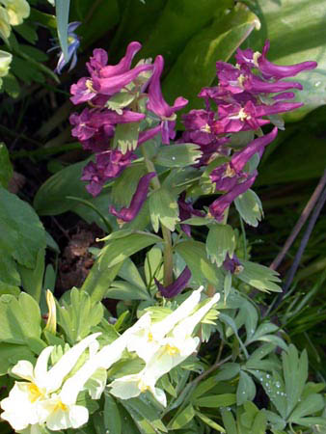
Хохлатка Звенят, переговариваясь ручьи, бегут к реке мимо ольхи и ивы. Не скоро ещё ольха и ива оденутся листвой. Но откуда взялся этот чудесный сиреневый цветок под кустами? А это зацвёл подснежник – хохлатка. Цветки у хохлатки совсем небольшие. Собраны в нарядную кисточку. И у каждого цветка, будто небольшой хохолок.

Slide 16
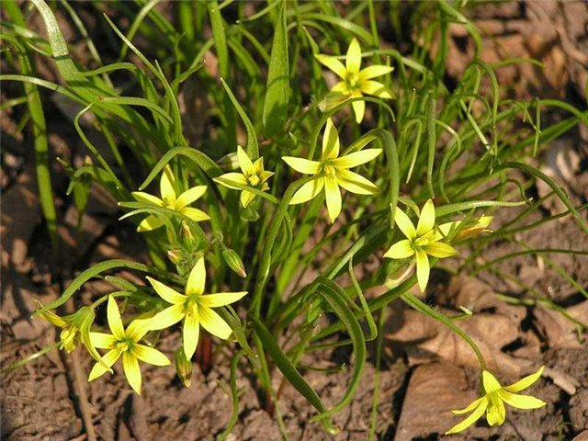
Гусиный лук Что за чудо? Звёзды Среди бела дня! Смотрят эти звёзды Прямо на меня Стану я волшебницей Почему бы нет? Вот возьму и звёзды Соберу в букет! Е.Серова

Slide 17
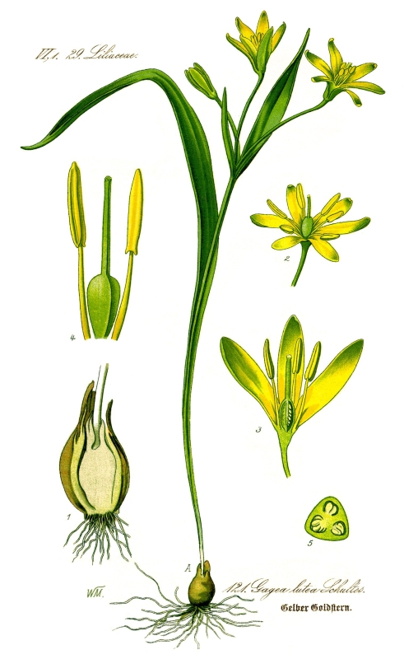
Вместо корешка у гусиного лука- луковка величиной с горошину. Поэтому и называют луком, А гусиный, потому что его любят гуси и домашние, и дикие. Да и другие птицы не прочь полакомиться первой зелёной травкой.

Slide 18
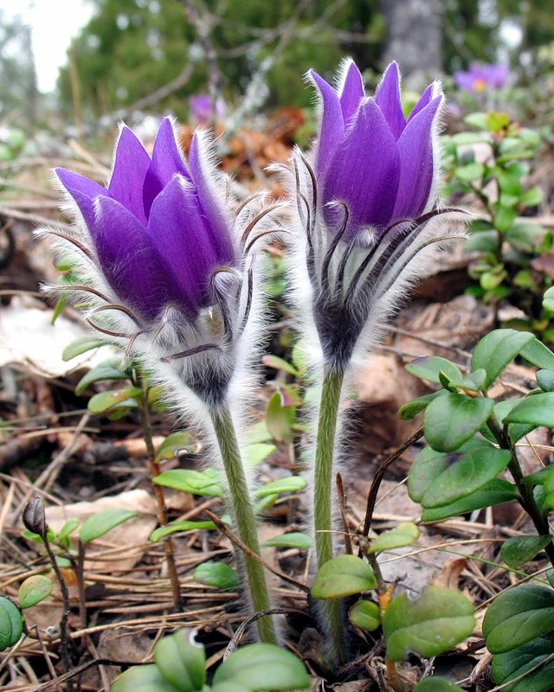
Сон-трава Старуха-Зима, как известно, идет на разные ухищрения, чтобы не дать красавице-Весне вступить в свои права. Действует обычно с верными помощниками – Стужей и Ветром. Вот как-то давно решила Зима вступить в очередной бой с Весной, напустила лютую Стужу на землю. Все цветы испугались и поникли, и только сон-трава гордо выпрямила стебелек и раскрыла свой фиолетовый пушистый цветок. Солнце заметило «сигнал» и согрело землю теплом, открыв тем самым дорогу Весне.

Slide 19
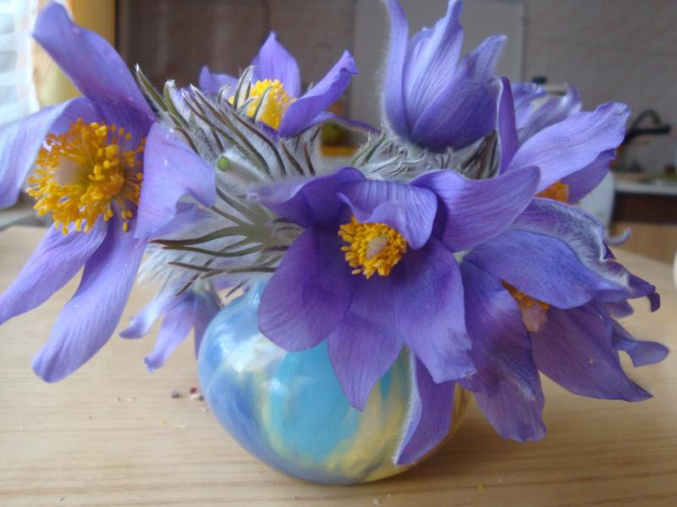
Весенние первоцветы стали редкими, исчезающими видами. У разных краёв и государств есть свои подснежники, но над многими из них нависла беда. Они становятся добычей жадных рук продавцов цветов и любителей собирать букеты. Подснежники цветут несколько дней, а сорванные всего несколько часов. Вот и задумайтесь, стоит ли рвать эти чудесные цветы, если стоят они в вазе дома всего один день?

Slide 20
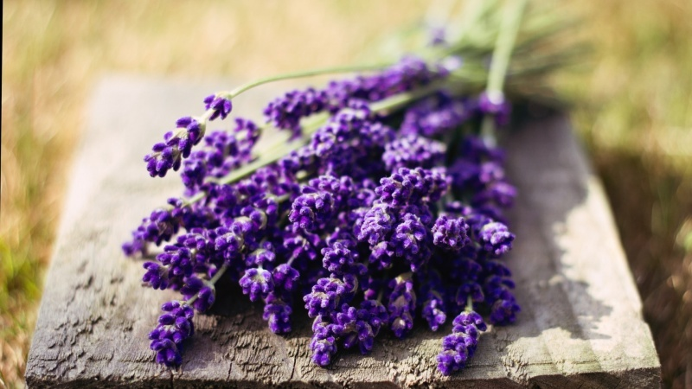
Вот букет: он брошен вместе с сором. Умирают, сжавшись, лепестки … Это мы срываем без разбора Беззащитные тугие стебельки. Для чего мы рвали их? Не знаю! Быстро вянет нежный первоцвет, Пусто, скучно стало на поляне: Вестников весны там больше нет! Очень просто погубить живое, Ведь подснежники не могут нам сказать: “Наслаждайтесь нашей красотою – Только очень просим нас не рвать!” (И. Абдулаева)

Slide 21
- Почему цветы называют подснежниками? - Почему растение назвали мать-и-мачехой? - Какой первый весенний цветок любят есть гуси? - У какого первоцвета бутоны трёх цветов? - Почему нельзя рвать первоцветы?

Slide 22
Спасибо за внимание!

